Slide 1
Nowe metody rozwiązywanie problemów optymalizacji dyskretnej

Slide 2
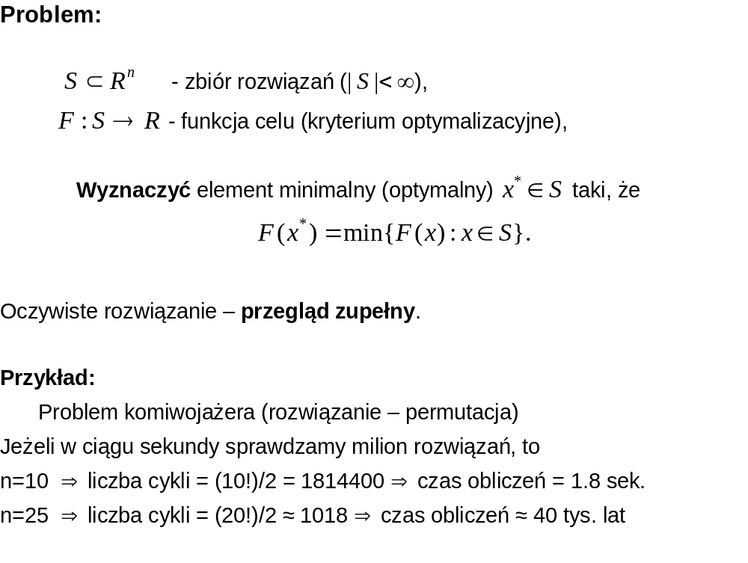
Optymalizacja dyskretna

Slide 3
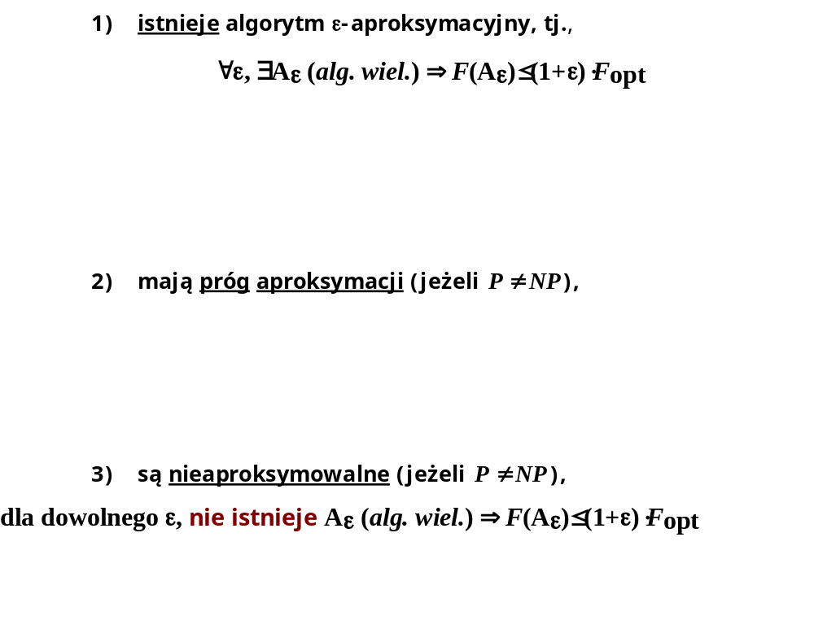
Problemy NP-trudne, ε - aproksymacja
(1+ε)⋅F_{opt}
F_{opt}
F(A_{ε})
F_{opt}
próg
F(A_{ε})

Slide 4
Problemy te cechuje
    astronomiczna moc zbioru rozwiązań (n=500 i więcej) - „eksplozja wykładnicza” rozmiaru przestrzeni
    podobnie astronomiczna liczba ekstremów lokalnych oraz ich chaotyczny rozkład,
    NP-trudność.
    brak ogólnych własności, w tym analitycznych, a także ogólnych metod rozwiązywania takich problemów
Jakość wyznaczanych przez algorytm rozwiązań zależy od liczby przeglądanych elementów przestrzeni (czasu obliczeń).
    Istnieje więc potrzeba przyspieszenia (zwiększenia efektywności) obliczeń

Slide 5
Metody przyspieszania obliczeń
    szybszy komputer (wieloprocesorowość)
    ograniczenie przestrzeni poszukiwań
    kierowanie obliczeń w obiecujące obszary przestrzeni
    wykorzystanie własności przestrzeni („wielka dolina”).

Slide 6
Metody przyspieszania obliczeń
Szybszy komputer (wieloprocesorowość)
  Rinnoy Kan , Lageweg, Lenstra, (1975), problem n|1|∑wiTi, algorytm B&B, nie policzono wszystkich przykładów z n=15 i 20.
  Obecnie: n=50 (wieloprocesorowe algorytmy, n=80).

Slide 7
Ograniczenie przestrzeni poszukiwań oraz kierowanie w obiecujące obszary
  1. Kryteria eliminacyjne
  (relacja częściowego porządku na zbiorze zadań).
Twierdzenie
Jeżeli zadania i, j spełniają „pewne ograniczenia”, to istnieje rozwiązanie optymalne, w którym i jest przed j.
Niewiele jest takich twierdzeń. Głównie dotyczą problemów z sumokosztowymi kryteriami (np. RK.L.L. 1975).
Oszacowanie „siły” kryteriów (liczba relacji).

Slide 8
Ograniczenie przestrzeni poszukiwań oraz kierowanie w obiecujące obszary
  2. Bloki
  Klasyczne bloki – kryterium C_{max} (prof. Grabowski i uczniowie).
Modelowanie:
problem ↔ graf
wartość funkcji celu ↔ maksymalna ścieżka
Blok
Podciąg elementów ścieżki krytycznej wykonywanych na tej samej maszynie.
Twierdzenie (własności eliminacyjne bloku)
Zmiana kolejności elementów bloku nie generuje „lepszej” permutacji.

Slide 9
Ograniczenie przestrzeni poszukiwań oraz kierowanie w obiecujące obszary
Uogólnienia bloków:
  - kryteria sumokosztowe,
  - ε-bloki (osłabienie ograniczeń),
  - wzorce (inspiracja – bloki w problemach,
  jednomaszynowych z przezbrojeniami).

Slide 10
Metody przyspieszania obliczeń
W trakcie działania algorytmów TA, SA, GA, … przeglądanych jest (oblicza się wartość funkcji celu) około 10⁹ rozwiązań. Wiele z nich są minimami lokalnym. Ta wiedza (historia obliczeń) jest tylko w niewielkim stopniu wykorzystywana, np. lista tabu.
Nowe podejście - algorytm analizy minimów lokalnych.
W konstrukcjach algorytmów nie uwzględnia się specyfiki przykładu (przestrzeni rozwiązań), w tym wniosków wynikających z hipotezy „wielkiej doliny” (prof. Nowicki, Smutnicki ).
Nowe podejście - algorytm ze smyczą .

Slide 11
Metoda Analizy Minimów Lokalnych
Klasyczne metaheurystyki są zdecydowanie mniej efektywne przy rozwiązywaniu problemów (optymalizacji dyskretnej) z nieregularnymi funkcjami celu. Zazwyczaj, wpadają one w „pułapkę” lokalnego minimum i jedynym wyjściem jest restart algorytmu (najczęściej losowy).

Slide 12
Metoda Analizy Minimów Lokalnych
Idea metody AML (dziedziczenie cech)
Proponujemy metodę wyznaczania rozwiązań suboptymalnych opartą na następującej idei:
„jeżeli rozwiązania będące minimami lokalnymi posiadają pewne wspólne cechy, to także rozwiązanie optymalne (bliskie optymalnemu) posiada te cechy”.

Slide 13
Schemat metody AML
Krok 1: {Start}
Wyznaczyć populację startową P (podzbiór zbioru rozwiązań);
x_{best}=∞;
while [warunek_zakończenia] do
Krok 2: {Wyznaczanie Minimów Lokalnych}
wyznaczyć zbiór minimów lokalnych PM;
x_{best} = min{x_{best}, najlepszy element z PM};
Krok 3: {Ustalenie_Wspólnych_Cech}
Ustalić dominujące wspólne cechy elementów z PM;
Krok 4: {Nowa_Populacja}
    Wygenerować nową populację P, tj. zbiór
    rozwiązań posiadających cechy ustalone w Kroku 3
end {while}.

Slide 14
Metoda AML
Realizację metody przedstawiamy na przykładzie problemów optymalizacyjnych, których rozwiązaniami dopuszczalnymi są permutacje.

Slide 15
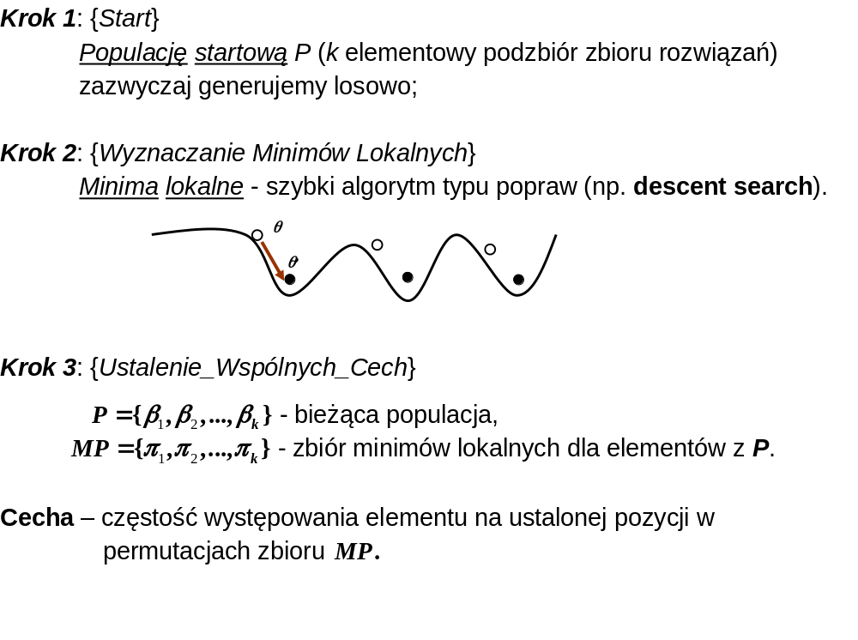
Algorytm metody AML

Slide 16
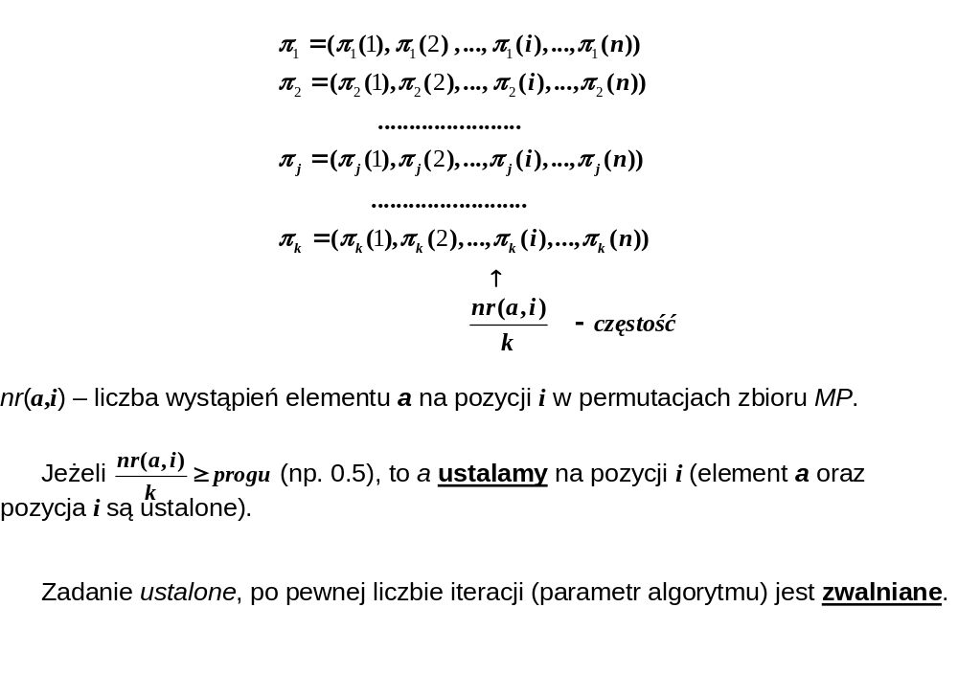
Realizacja metody AML (Krok 3)

Slide 17
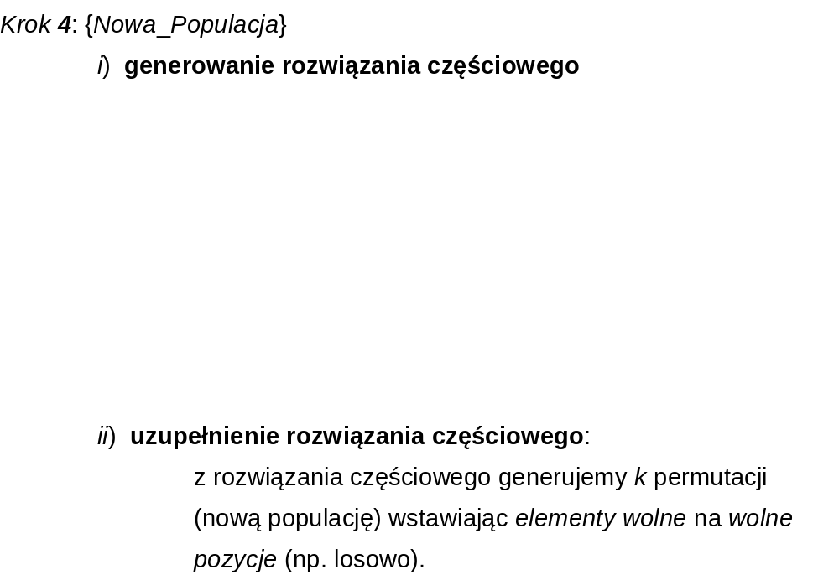
Realizacja metody AML (Krok 4)

Slide 18
Podsumowanie:
    1. Metoda AML jest prosta w implementacji.
    2. Wartości wyznaczanych rozwiązań zależą w dużym stopniu od procedury wyznaczania minimów lokalnych.
    3. Dziedziczona cecha powinna istotnie wpływać na wartości funkcji celu.
    4. Procedury ustalania i zwalniania zadań znacząco wpływają na zbieżność algorytmu.

Slide 19
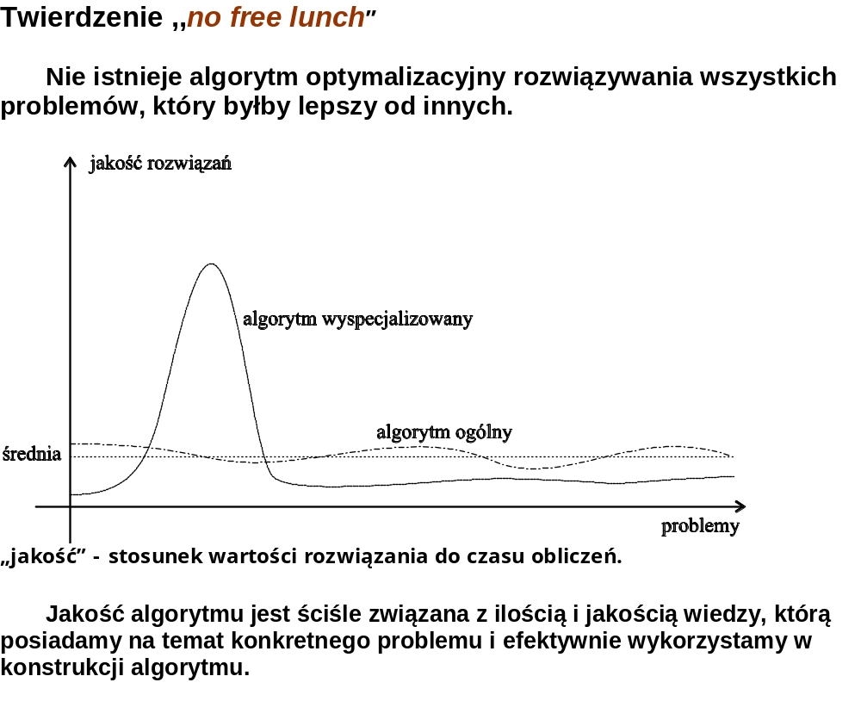
Twierdzenie „no free lunch”

Slide 20
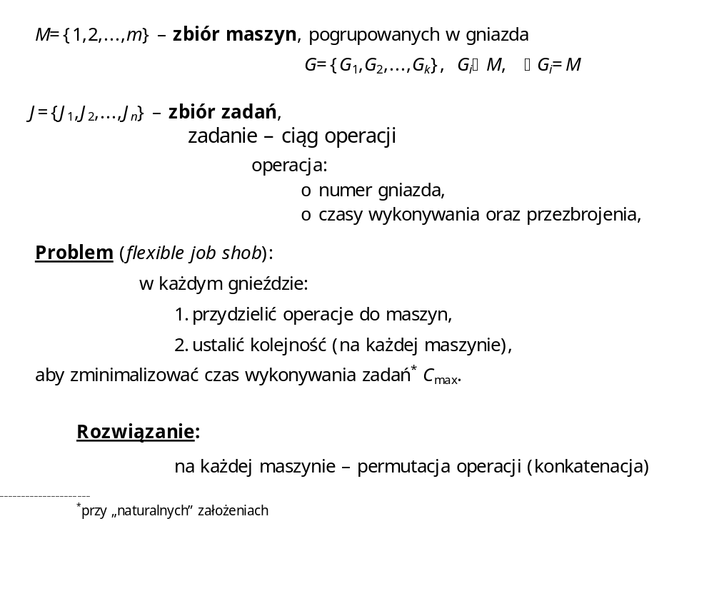
Elastyczny problem gniazdowy

Slide 21
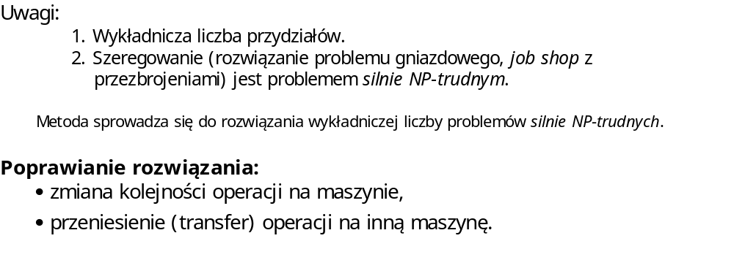
Metoda rozwiązania
(elastyczny problem gniazdowy)
repeat
wyznaczyć przydział operacji do maszyn;
uszeregować zadania na maszynach
until warunek_zakończenia

Slide 22
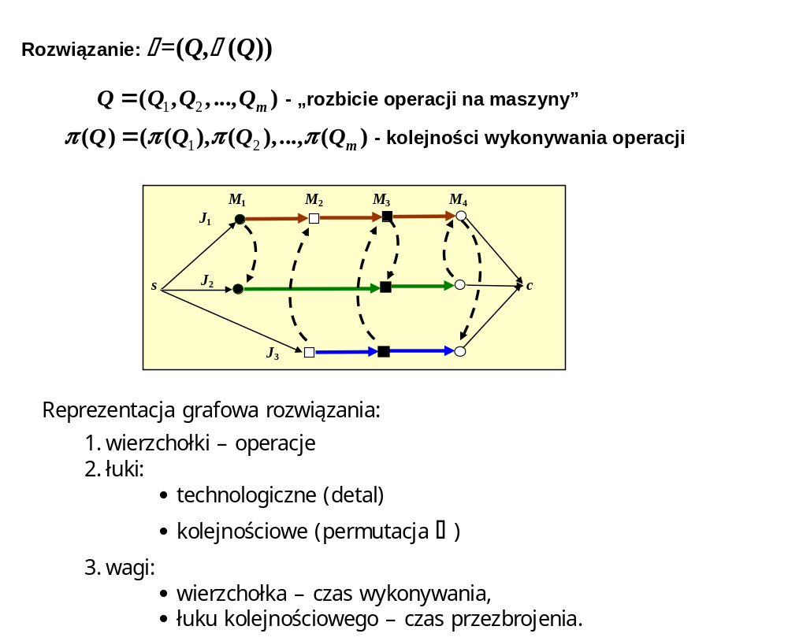
Model grafowy rozwiązania

Slide 23
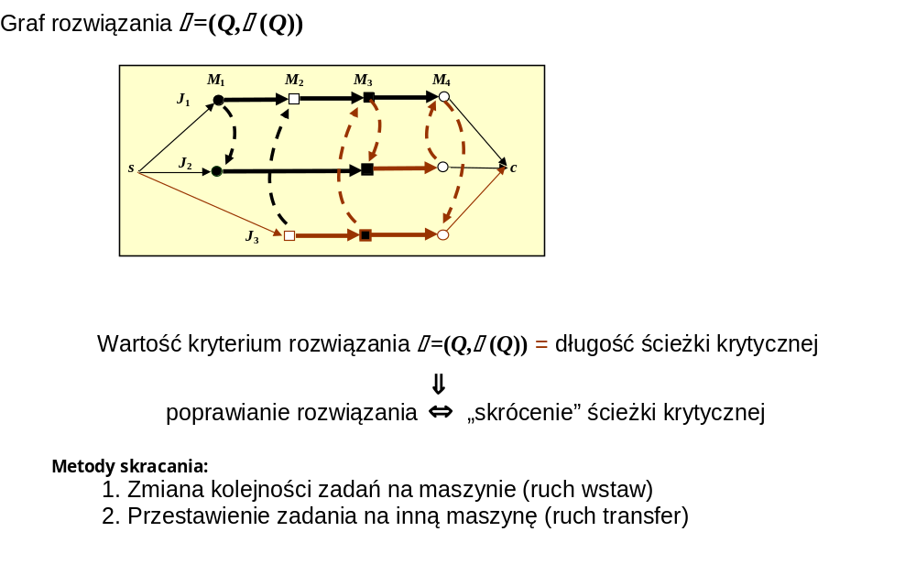
Ścieżka krytyczna

Slide 24
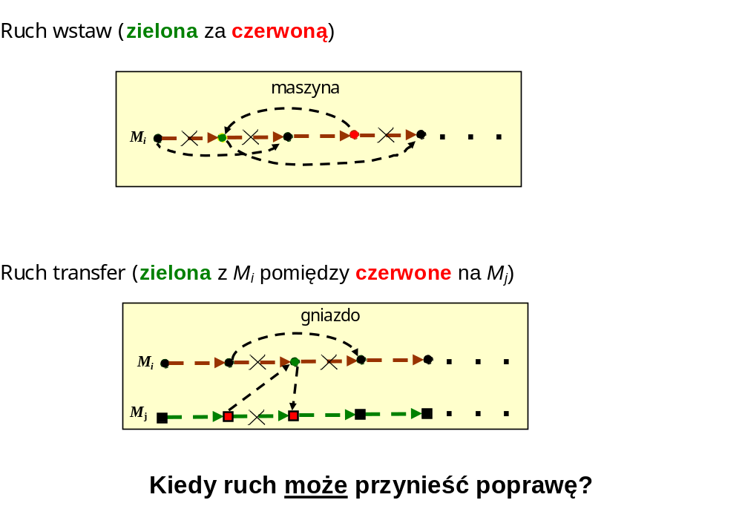
Ruchy zadania

Slide 25
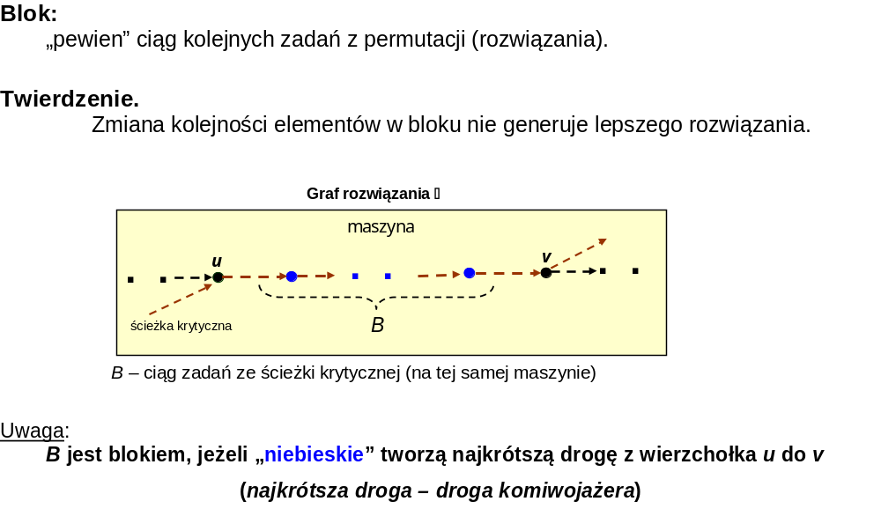
Kryteria eliminacyjne
(ruchy typu wstaw)

Slide 26
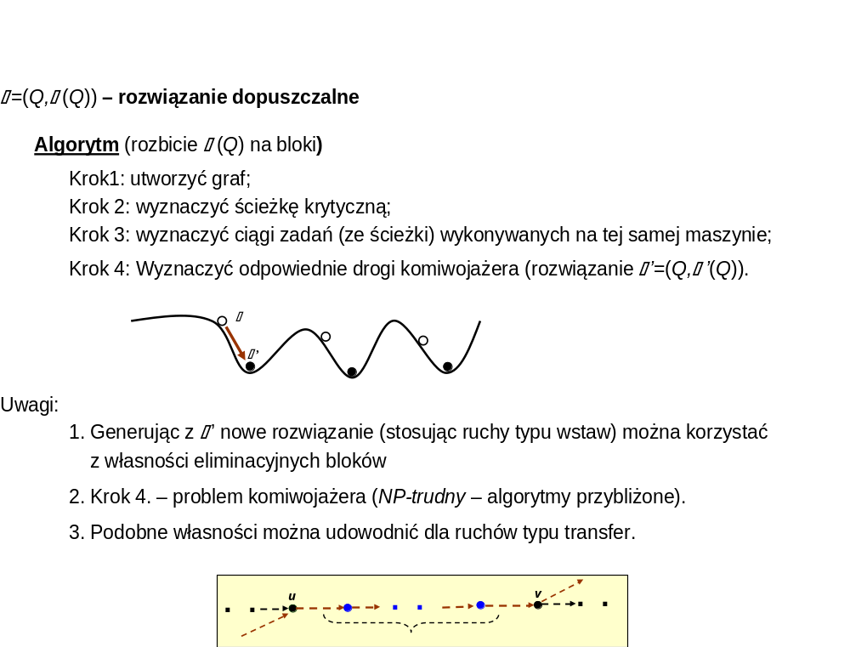
Wyznaczanie bloków

Slide 27
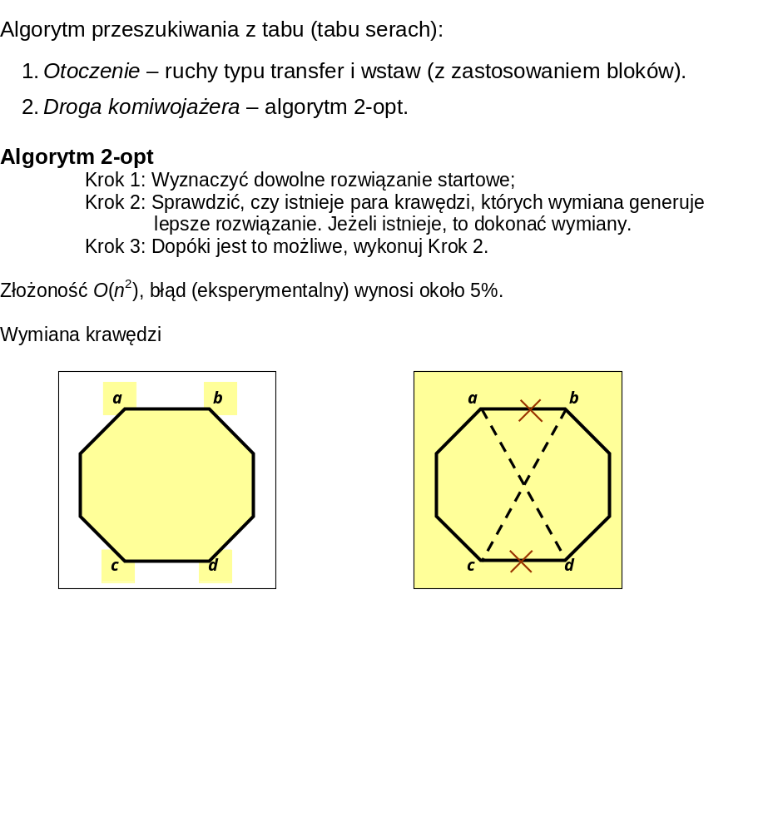
Rozwiązanie

Slide 28
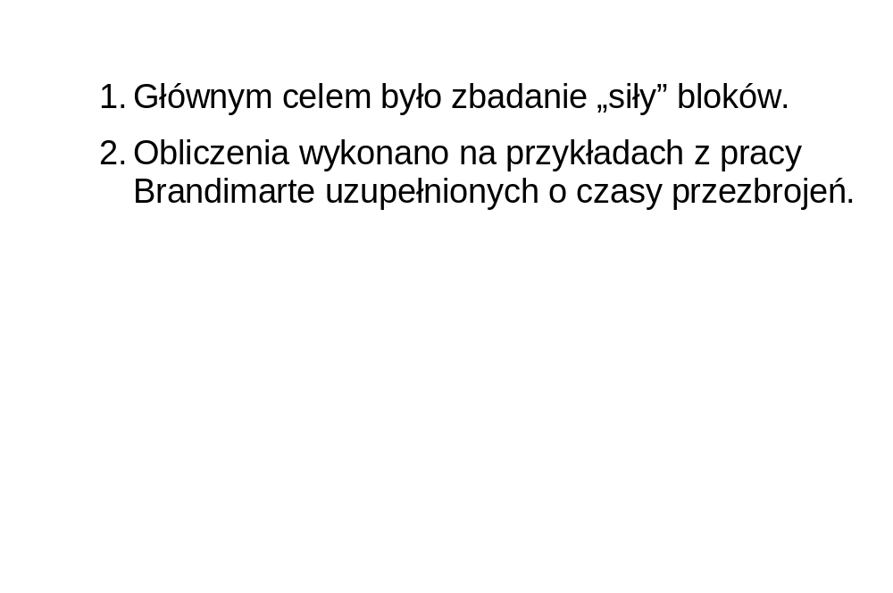
Eksperymenty obliczeniowe

Slide 29
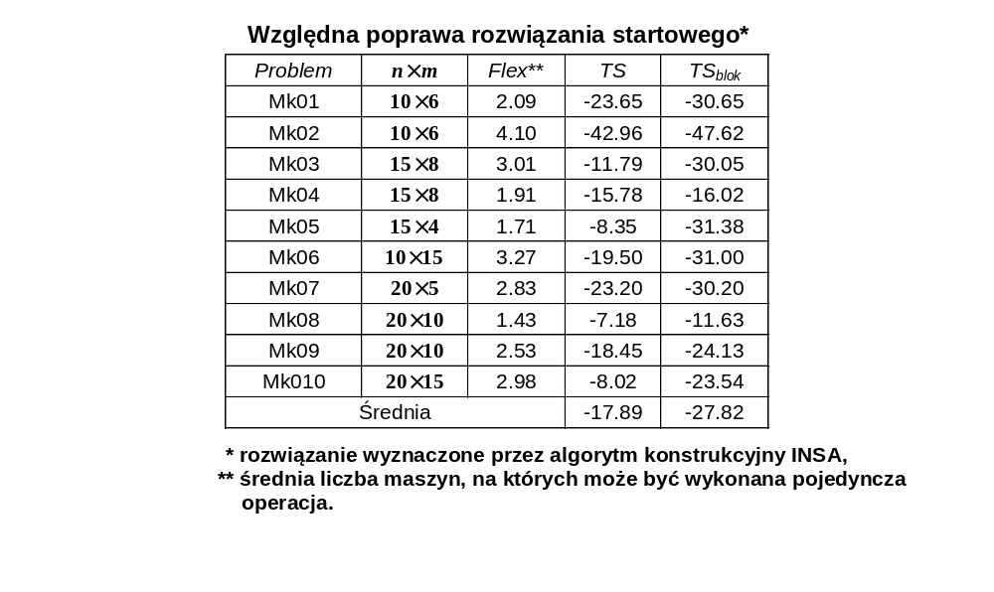
Wyniki obliczeniowe

